Slide 1

М.Өтемісов атындағы Батыс Қазақстан университеті
Жаратылыстану-география факультеті
Биология және экология кафедрасы
Биологияға кіріспе
Оқытушы: философия докторы PhD
Кожагалиева Р.Ж
Орал, 2022

Slide 2
Тақырыбы: Организм және орта. Биосфера
1.Организм және орта
2. Биосфера және оның құрамдас бөліктері

Slide 3
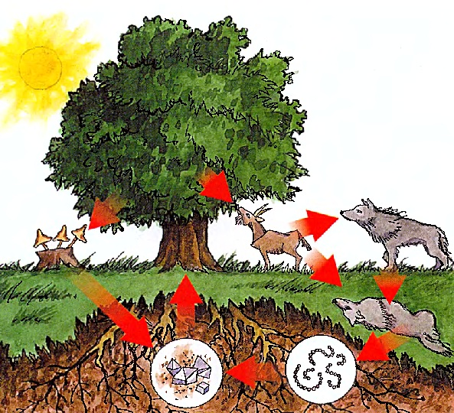
Биосфера – ерекше биос - өмір және тіршілік, «Sphaira»
(сфера) шар, қоршаған орта
деген сөздерінен алынған,
яғни жер шарындағы
адамзаттың жан-
жануарлардың,өсімдіктердің
және басқа тірі
организмдердің тіршілік
ететін ортасы деген мағына
береді.

Slide 4
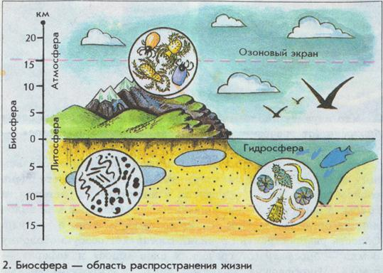
Биосфера негізінен үш қабаттан құрылады. Олар: атмосфера (газ күйіндегі), гидросфера (су), литосфера (қатты) қабаттар.

Slide 5
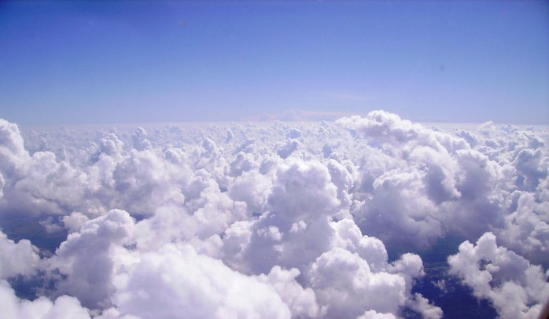
Атмосфера жер шарын түгелден орап тұрады. Ол гректің «atmos» - бу, «sphairi» (сфера) сөзінен шыққан. Оның қалыңдығы 100 км-ге дейін жетеді. Атмосфераның негізгі құрамында оттегі, яғни тонна аргон 1,28 %, азот 75,50%, яғни тонна басқадай газдар кездеседі.
Атмосфера негізінен – тропосфера, стротосфера және иопосфера қабаттары болып үшке бөлінеді. Тропосфера – грекше «tropos» (тропос) – бұрылысы, «sphaira» (сфера) – шар. Өзгермелі қабат деген мағына береді. Стротосфера – латынша «stratum» - төсем, тағы сондай сияқты теңіз деңгейінен 9-11 км жоғары жататын атмосфера қабаты. Иопосфера – гректің «ion» - қозғалғыш қабат деген сөзінен алынған

Slide 6
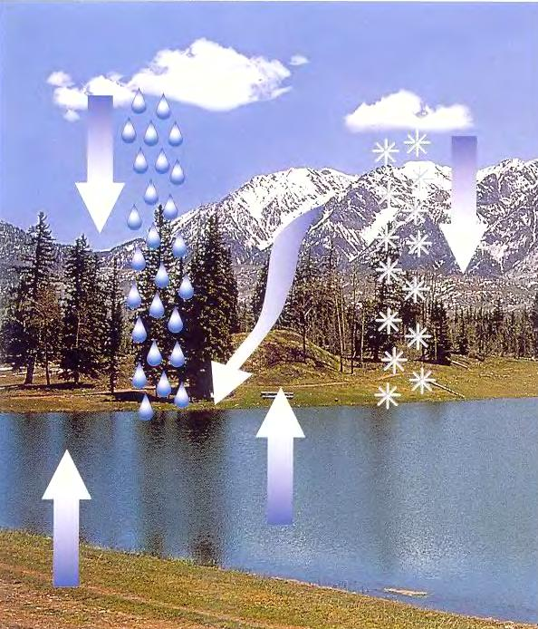
Гидросфера – табиғи су қоймаларынан (мұхиттардан, теңіздерден, көлдерден, өзендерден) құралады. Бұл құрлықтың 70 % алып жатыр. Гидросфераның көлемі 400 млн шаршы км.

Slide 7
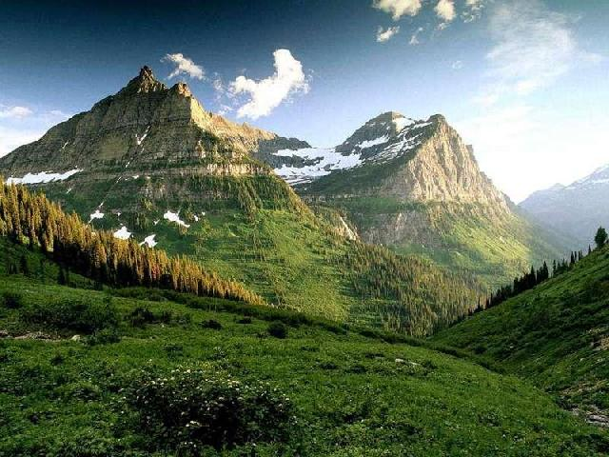
Литосфера – жердің қатты қабаты. Ол екі қабаттан құралған. Үстіңгі қабаты граниттен, оның қалыңдығы 10 км-ден 40 км-ге дейін жетеді. Ал астыңғысы базольттан тұрады.

Slide 8
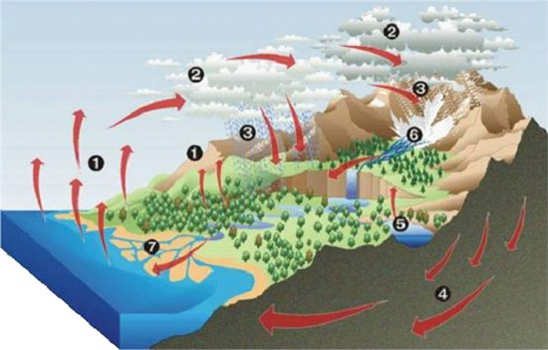
Жоғарыда айтылғандай минералды қабаттардан басқа, жерді ерекше тағы бір қабат – биосфера қоршап тұрады. Ол тірі органимдер тараған аймақтардың бәрін қамтиды. Биосфераның пайда болуымен бірге, жер бетінде тірі организмдер өсіп-өніп, сыртқы қоршаған ортаның эволюциялық дамуына сәйкес қалыптасады. Биосфера теңіз деңгейінен бастап, тау жоталарының шыңдарына дейін бүкіл құрғақ жерді алып жатыр.

Slide 9
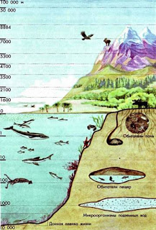
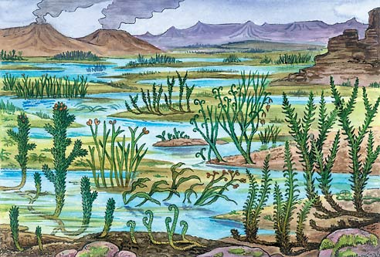
Биосфераның ең бірінші заманы Архей деп аталады. Бұл кезде биосфера қандай жағдайда дамығаны және қандай тірі организмдер болғаны туралы ешқандай деректер жоқ. Протерозой эрасы – биосфераның екінші дәуірі боп есептеледі. Бұл заман 700 млн жыл бойына созылған. Протерозойда тірі организмнің қарапайым түрлері тіршілік еткен. Олардың сол дәуірд тасқа жабысқан қалдықтары әртүрлі тау жыныстарынан қазіргі кезде де байқалады. Биосфераның Палеозой эрасы немесе ертедегі тіршілік кезеңі. Бұл дәуір шамамен алғанда бұдан 570 млн жыл бұрын басталып, 300 млн жылға созылған.

Slide 10
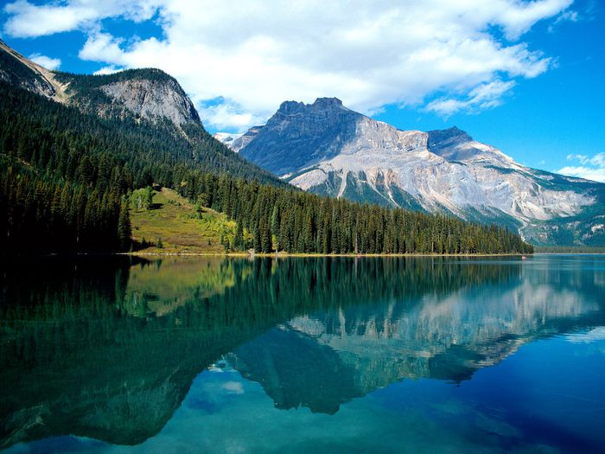
Мезозой эрасы немесе орта тіршілік кезеңі бұдан 135 млн жыл бұрын басталып, 115 млн жылдан астам уақытқа дейін созылған. Үш дәуірге бөледі: триас, юра, бор. Триаста тау құрылу процестері баяуланды. Бұл эраның құрлық өсімдіктері біркелкі болды. Юра дәуірі жылы болды. Теңіз жағалауларындағы ормандарда папоротник, қырықбуындылар,жалаңаш тұқымдылар – гинасомер, қылқан жапырақтылар қаулап өсіп, дами түсті. Мезозой эрасындағы, әсіресе соңғы кезінде – бор дәуіоінде, қазіргі флора қалыптасыдан бұрын, жер бетіндегі органикалық тіршілікке үлкен өзгеріс енді. Осы кезде теңіз сулары азайып, құрғақ жерлер көбейе бастады.

Slide 11
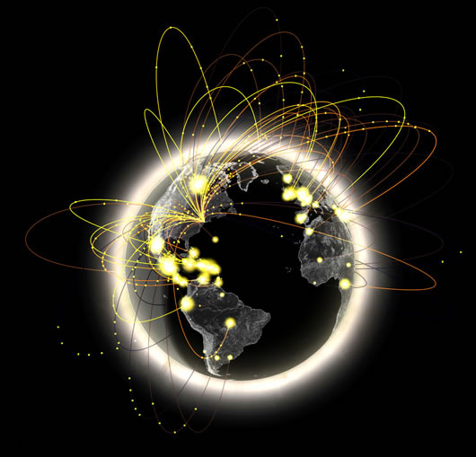
Бор дәуірінің аяғында Шығыс Азия мен Америкадағы Анд аймақтары жоғары көтеріле түсті. Бор дәуірінде климат кенет өзгеріп кеткен. Профессор М.И. Голенкин бұл өзгеріс жерге түсетін күн сәулесінің интенсивті болуымен байланысты деп жорамалдайды. Ауа райының бір мезгілде кенет өзгеруі өсімдіктер эволюциясында жаңа ароморфоз пайда болуына себеп болды. Бұларда көптеген жаңа прогрессивті белгілер жетіле түсті.

Slide 12
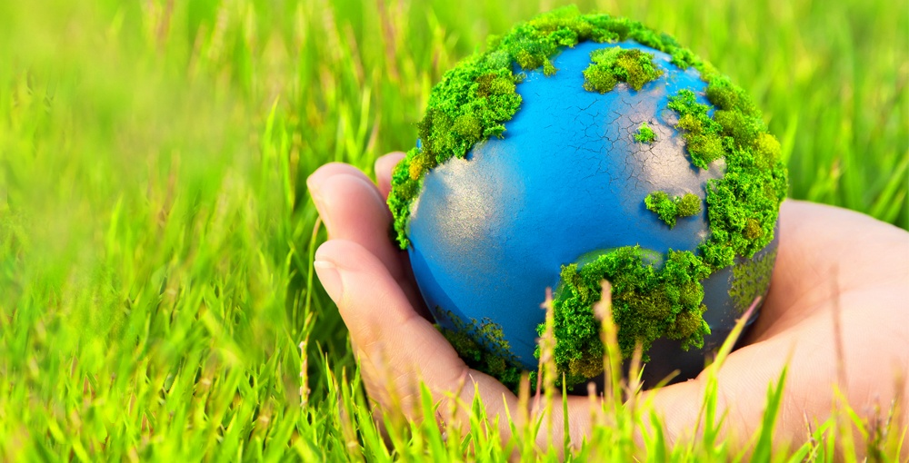
Биосферадағы тіршіліктің пайда болуы
туралы қазіргі көзқарастар.
Идеалистер ең алдымен діни ұғымдарды таратуға ұмтылды. Тірі организмдер құдайдың құдіретімен пайда болды деген терминді ұсынды. Өсімдіктерді, жан-жануарларды, адамдарды өлі инертті заттардан қазіргі біздің көріп жүргеніміздей толық бейнелі түрінде құдай жаратты деп соқты. Грек оқымыстысы Аристотель де тірі организм өзінен-өзі кенеттен пайда болады дегеннен саяды. Адамзат құрттар, молюскалар немесе шіріген заттардан пайда болды деп түсіндірді. Бірақ Франческо Редидің жүргізген зерттеу жұмыстары, тірі организм өзінен-өзі кенеттен пайда болды деген ұғымды жоққа шығарды.

Slide 13
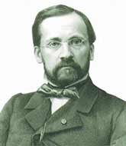
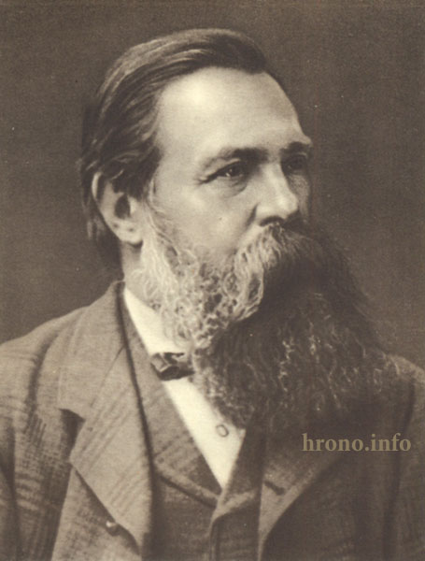
Ешбір тірі заттың пайда болғаны болмайтынын дәлелдеген ғалымдар көп. Луи Пастер бактериялардың өршитін тұқымынан микроорганиздер дамитынын бірден білді. Сонымен тірі организм ешқашан да өзінен-өзі дамымайтыны белгілі болды.
Ф. Энгельс: «Табиғат диалектикасында» материалистік тұрғыдан тіршіліктің пайда болуының жалпы сипатын берді. Материал еш уақытта да тыныштық қалыпта болайтынын, ол үнемі қозғалыста болып, дамып отыратынын айтты. Материя өзінң дамуында әр уақытта жаңа күрделі түрге көшеді деп қорытынды жасады ол.

Slide 14
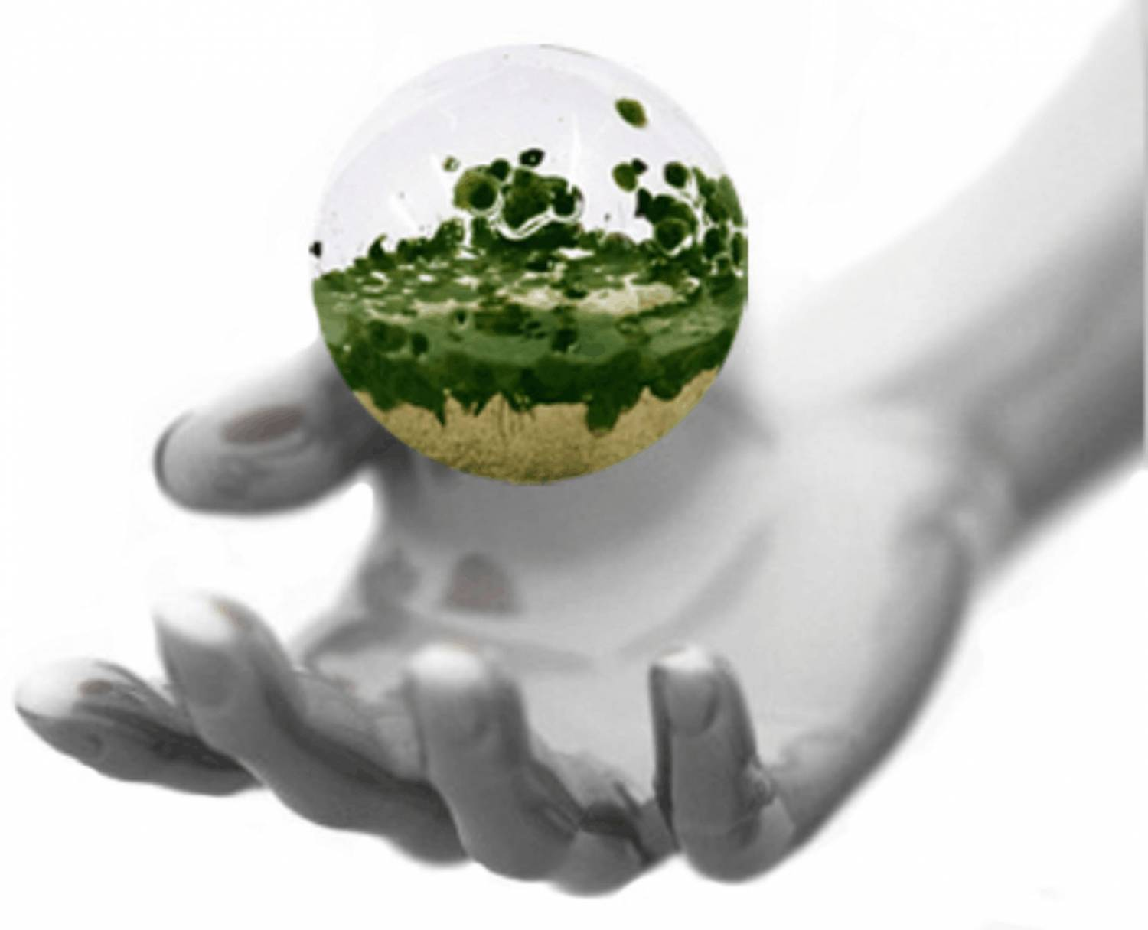
Биосфера және адамзат Адамзат баласы да табиғаттың өзі жаратқан көп ғажайып көріністерінің бірі. Бірақ адам баласының үстемділігі ақыл-ойының жүйріктігі оны табиғаттың басқа тірі организмдерінен әлдеқайда жоғары дәрежеде көтерді. Үстіне аң терісін, өсімдіктердің жапырағы мен қабығын жамылып күн елткен алғашқы адамдардың өзіде керекті қажетін биосферадан алып отырған. От жағуды білмегеннің өзінде адам баласы жабайы жануарлардың еті мен өсімдіктердің жапырақтарын, сабағы мен буын-бұтақтарын шикідей жеп, өсімдіктерді қорек етіп, өсіп-өне берді. Кейінірек тамақты пісіріп жеу арқылы адам басқа жабайы жануарлардың әлдеқайда жоғары сатыға көтеріле түсті. Сана-сезім, ақыл-ой ғасырлар өткен сайын үлкен эволюциялық даму кезеңдерінен өтіп жоғары мәдениет сатысына көтеріле берді.

Slide 15

Биосферада тіршілік пайда болғаннан бері қалыптасқан соншама бай түр иелерінің бәріне ортақ заң ережелері тым қатал еді. Адам өз биосферасына сай қоғам құра бастағанына 10 мың жылдай ғана темір мен пайдалы қазбалардың пайдалана бастағанына 4-5 мың жыл өтті. Биосфераның шексіз емес, шар тәріздес екенінің дәлелдегенінен 5 ғасыр, биосфералық өзгертуге техникалық құралдардың пайдалана бастағанына 3-4 ғасырдай, реактивті двигательді игергеніне 40-50 жылдай уақыт, ол биосфераның планетасының көлемін алыстан алақанға салып қарағанда үлкен емес екендігі байқалды.

Slide 16
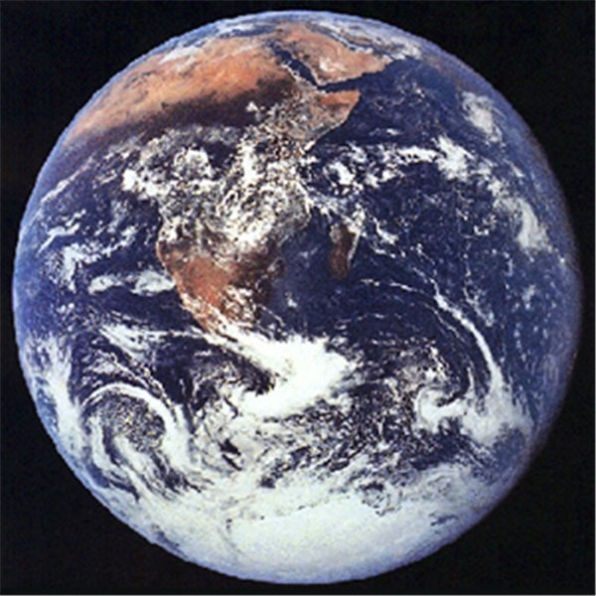
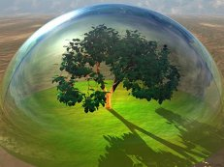
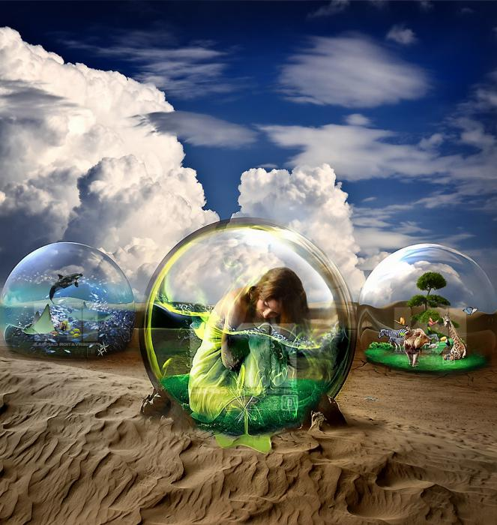
Биосферада тіршілік пайда болғаннан бері қалыптасқан соншама бай түр иелерінің бәріне ортақ заң ережелері тым қатал еді. Адам өз биосферасына сай қоғам құра бастағанына 10 мың жылдай ғана темір мен пайдалы қазбалардың пайдалана бастағанына 4-5 мың жыл өтті. Биосфераның шексіз емес, шар тәріздес екенінің дәлелдегенінен 5 ғасыр, биосфералық өзгертуге техникалық құралдардың пайдалана бастағанына 3-4 ғасырдай, реактивті двигательді игергеніне 40-50 жылдай уақыт, ол биосфераның планетасының көлемін алыстан алақанға салып қарағанда үлкен емес екендігі байқалды.

Slide 17
Бақылау сұрақтары:
1.Биосфера терминін енгізген кім?
2.Биосфера туралы ілім қандай және оның негізін салушы?
3.Биосфераның құрылысы мен қызметтері қандай?
4.Ноосфера және техносфераның жетістіктері мен кемшіліктері қандай?

Slide 18
Назарларыңызға рахмет!

